Slide 1
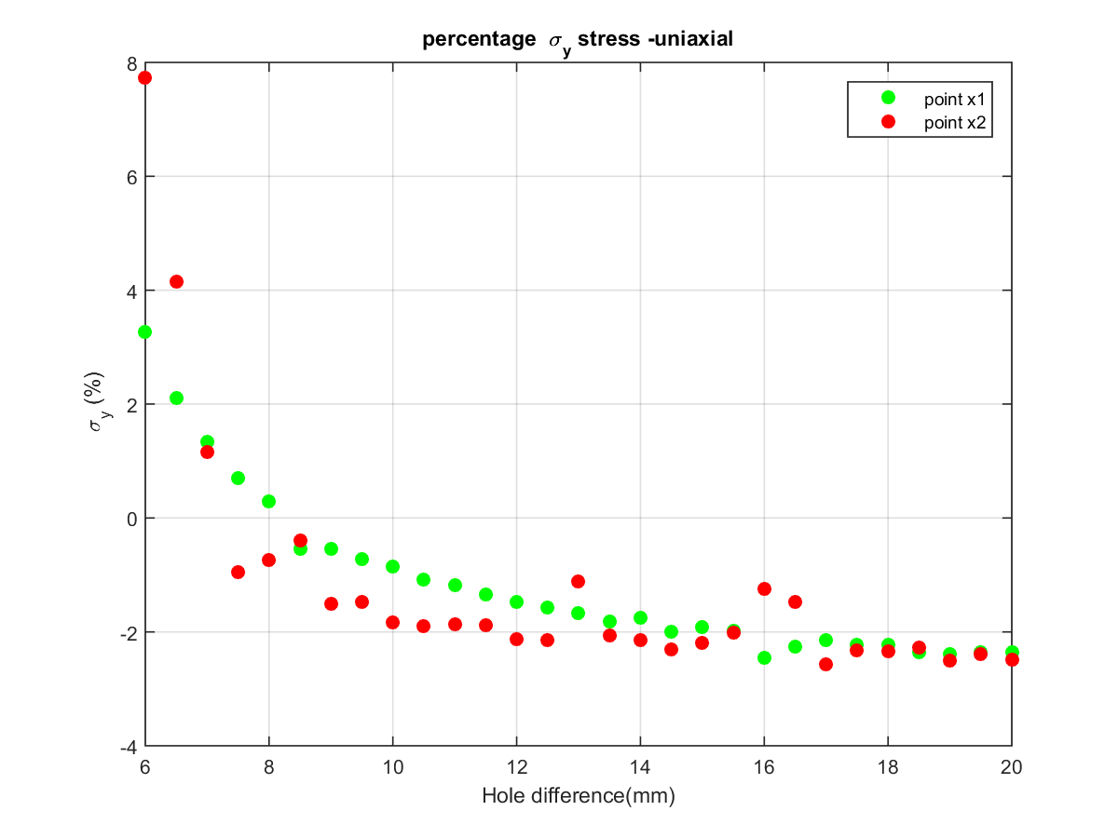
Grosseira: esize, 0.5
Refinada: esize, 0.5

Slide 2
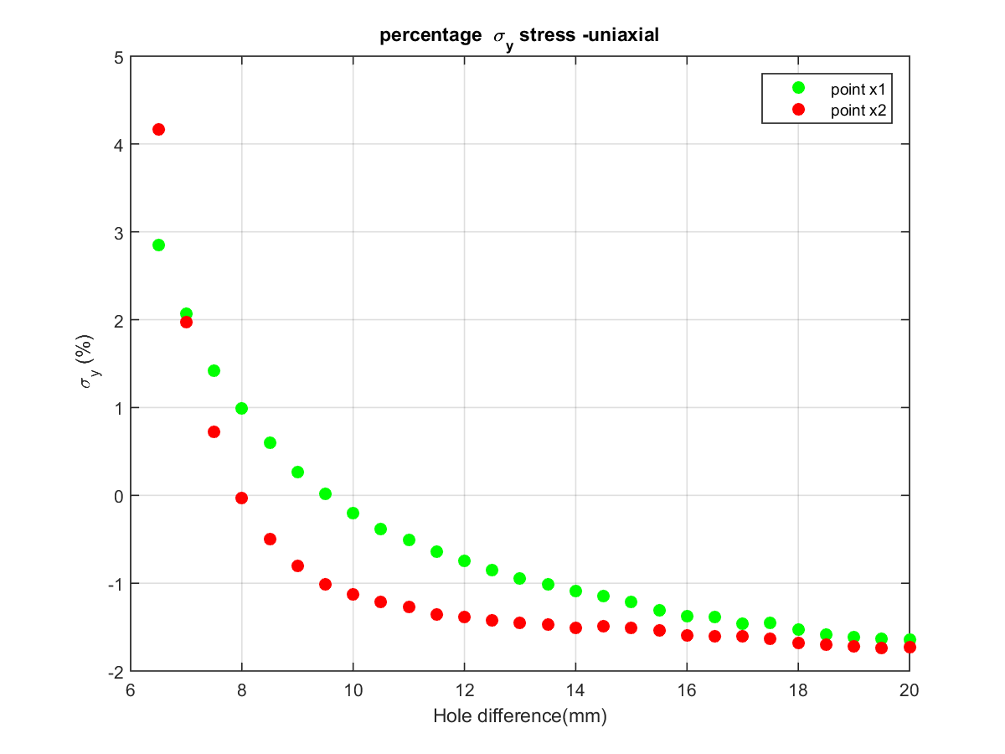
Grosseira: esize, 0.5
Refinada: esize, 0.2

Slide 3
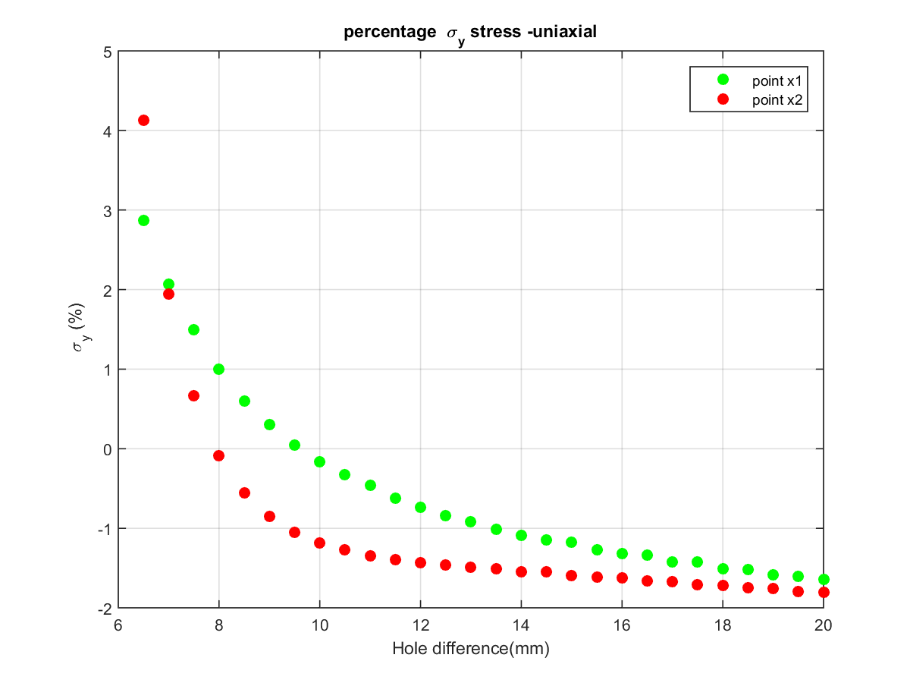
Grosseira: esize, 0.25
Refinada: esize, 0.2

